Slide 1

人教版八年级上册物理
第3章《物态变化》
动手动脑学物理答案
(PPT讲解版)

Slide 2

第1节《温度》

Slide 3

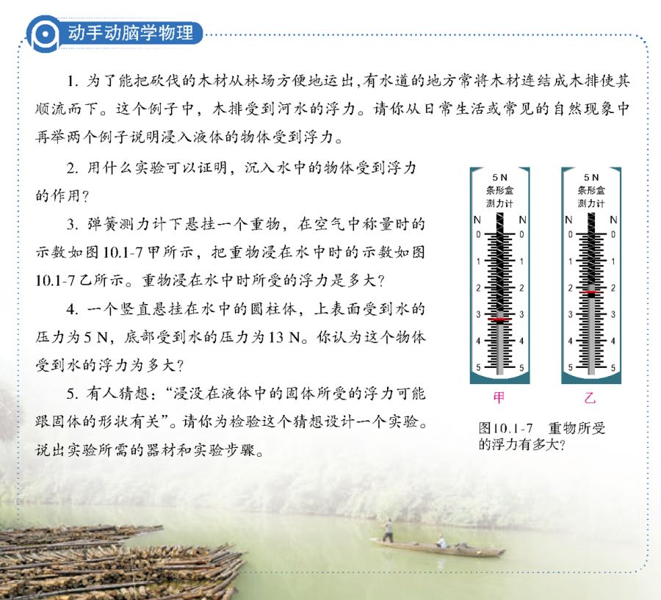
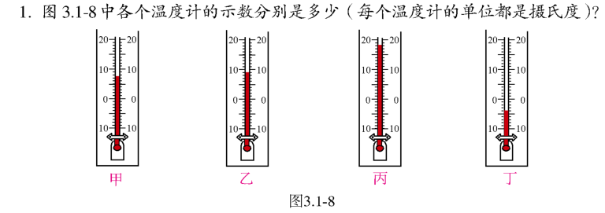
第1节《温度》
参考答案
甲: 7.5℃ ; 乙：9 ℃; 丙：18.5 ℃ 丁：-4 ℃

Slide 4
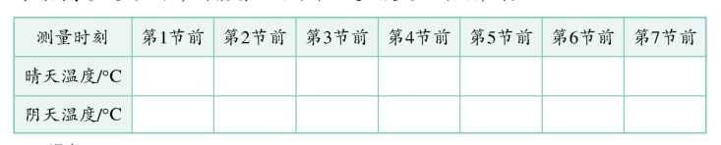
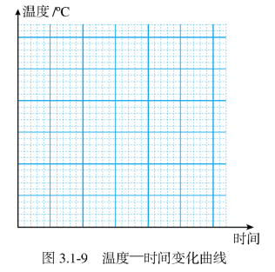
第1节《温度》
2.在教室挂一只寒暑表，在每个课间测出教室的温度，将数据记录在表格中。以横轴为时间、纵轴为温度，分别在图3.1-9上描点并画出晴天及阴天两种天气的温度一时间图象。通过比较，你能看出这两种天气温度变化的规律吗?
解析：准确读出各支温度计的读数，首先应确定每支温度计的分度值。读数时注意视 线要与液柱的液面相平，负值时要注意从O℃向下读数。

Slide 5
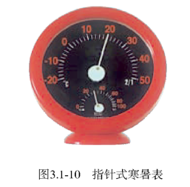
第1节《温度》
3.不同物质在升高同样温度时，膨胀的多少通常是不同的。如果把铜片和铁片铆在一起，当温度变化时这样的双金属片就会弯曲。怎样用它制成温度计?画出你的设计草图。市场上有一种指针式寒暑表(图3.1-10)，就是用双金属片做感温元件的。到商店去看一看，有没有这样的寒暑表。
参考答案
除了液体和气体温度计外，还有固体温度计。双金属片温度计的感温元件通常是由两种膨胀系数不同，彼此又牢固结合的金属制成的。感温元件一端固定，另一端连接指针轴。当被测物体温度变化时，两种金属由于膨胀系数不同，会使双金属片的弯曲程度发生变化，通过指针轴带动指针偏转，直接显示温度示数。

Slide 6
第1节《温度》
4.根据科学研究，无论采用什么方法降温，温度也只能非常接近-273.15°C,不可能比它更低。能不能以这个温度为零度来规定一种表示温度的方法呢?如果它每一度的大小.与摄氏度相同，那么这两种温度应该怎样换算?
参考答案
能，T= t+273.15 K
解析：温度有多种表示方法，一种是我们学习的摄氏温度，一种是没有学的热力学温度。热力学温度的单位是开尔文，简称“开”，符号是“K”。热力学温度用T表示，和摄氏温度的关系是T=t+273.15 K。

Slide 7
第2节《熔化与凝固》

Slide 8
第2节《熔化与凝固》
1.日常生活中有哪些利用熔化吸热、凝固放热的例子?熔化吸热、凝固放热会给我们带来哪些不利的影响?请各举一个例子
参考答案
熔化吸热:用冰保鲜食物、用冰块给发烧病人进行物理降温。
凝固放热:冬天，地窖里太冷会引起一些蔬菜受冻，放上几桶水，利用水结冰时放热防止蔬菜受冻。
不利熔化:雪熔化时造成周围环境温度降低，而易冻伤人和动物。
不利凝固:铁在凝固时会散发出大量的热，很容易伤害到正在工作的人。
Notes:
说明:本题考查学生对阿基米德原理的认识,巩固浮力的大小只与液体的密度和排开液体的体积有关，与其他因素无关。

Slide 9
第2节《熔化与凝固》
2.在探究固体熔化过程温度的变化规律时，如果记录温度的时间间隔过长，可能会带来什么问题?
参考答案
可能会导致晶体熔化过程的温度记录不全甚至没有记录,找不到正确的晶体熔化温度变化规律。

Slide 10
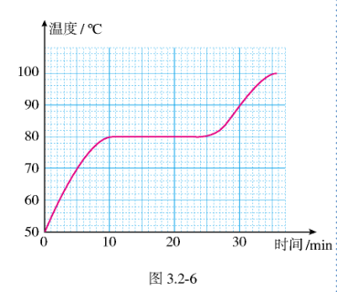
第2节《熔化与凝固》
3.图3.2-6是某种物质熔化时温度随时间变化的图象。根据图象的什么特征可以判断这种物质是一种晶体?它的熔点是多少?从晶体开始熔化到所有晶体完全熔化，大约持续了多长时间?
因为该物质在熔化过程中温度保持不变，有确定的熔化温度，所以该物质是晶体；从图象中可知它的熔点是80℃；从开始熔化到熔化结束大约持续15 min。
参考答案

Slide 11
第2节《熔化与凝固》
4.水的凝固点是0°C，酒精的凝固点是-117 °C， 小明把酒精和水的混合液体放入电冰箱的冷冻室(冷冻室温度可达-5°C)中，经过相当长的时间后，从冷冻室取出混合液体时，却发现混合液没有凝固。就这个现象你能提出什么猜想?根据这一猜想举出一个实际应用的例子。
参考答案
提出问题：加入酒精后，水为什么在O℃以下还没有结冰？
猜想：加入酒精后，水的凝固点降低了。
应用：冬天汽车的水箱中加入少许酒精，可防止水凝固。
应用：可以用做防冻液。

Slide 12
第3节《汽化和液化》

Slide 13
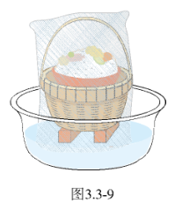
第3节《汽化和液化》
1.盛一盆水，在盆里放两块高出水面的砖头，砖头上搁一只比盆小一点的篮子。篮子里有剩饭、剩菜，再把一个纱布袋罩在篮子上，并使袋口的边缘浸入水里(图3.3-9)， 就做成了一个简易冰箱。把它放在通风的地方，即使经过一天时间里面的饭菜也不会变质。试着分析简易冰箱的工作原理。
参考答案
因为纱布能沿着自身的纤维结构将盆内的水吸上来，水蒸发时会吸热，就可以使食物的温度降低，这样饭菜就不容易馊了。

Slide 14
第3节《汽化和液化》
2.一块金属在冰箱中被冷冻后，取出放一会儿表面会变湿。如果马上用干毛巾擦，能擦干吗?为什么?
参考答案
不能。这是由于从冰箱里取出来的金属块温度比较低。周围空气中的水蒸气因遇冷会液化成小水珠而附着在金属块的表面上。擦去这层水，又有新的水蒸气在温度低的金属块表面发生液化。所以不会立即擦干。类似这个例子还有热天从冰箱拿出可乐罐。可乐罐外面沾满了水，擦干了又出现水的现象是一致的。

Slide 15
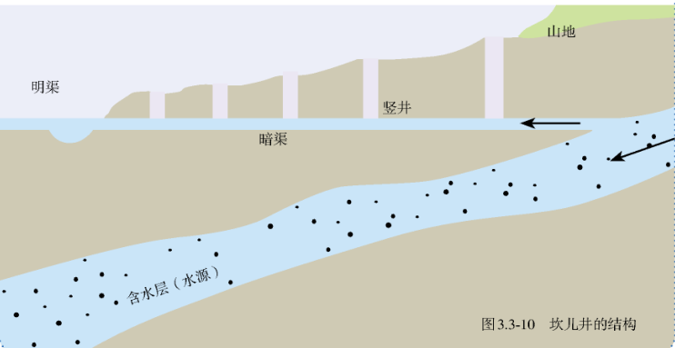
第3节《汽化和液化》
3.吐鲁番是全国有名的“火炉”，常年高温少雨，水贵如油。当地流行使用坎儿井，大大减少了输水过程中水的蒸发和渗漏。坎儿井由明渠、暗渠、竖井组成(图3.3-10)。 暗渠即地下水道，是坎儿井的主体，宽约1.2 m。井的深度因地势和地下水位高低不同而有深有浅，最深的井可达90 m以上，井内的水在夏季约比外界低5~10°C。请你分析一下坎儿井是如何减少水的蒸发的。
参考答案
新疆地区利用地下渠道引水，减少了水在输送过程中的蒸发量，同时也减少了水的渗漏。时至今日，坎儿井仍在使用。温度低，空气流通慢，都是蒸发慢的原因。

Slide 16
第4节《升华和凝华》

Slide 17
第4节《升华和凝华》
1.使用樟脑丸可以让棉毛织物等免受虫蚁的侵害。经过一段时间以后，打开存放衣服的箱子，就会闻到刺鼻的气味，还会观察到樟脑丸变小了，甚至没有了。请你分析樟脑丸变小的原因。
参考答案
樟脑丸是因为升华而变小了。
解析：樟脑丸由固体直接变成气体，所以是升华现象。

Slide 18
第4节《升华和凝华》
2.冻肉出冷库时比进冷库时重，这是为什么?
参考答案
冻肉温度很低，空气中的水蒸气遇冷会凝华成固态的小冰晶附着在冻肉上，所以冻肉出冷库后会有一层白霜，从而使冻肉出冷库后比进冷库时重了

Slide 19
第4节《升华和凝华》
3.二氧化碳气体若被加压、降温到一定程度，就会形成白色的、像雪一样的固体。这种固体在常温下不经熔化就会直接变成气体，所以叫干冰。干冰具有很好的致冷作用，可用于人工降雨。这是由于干冰在常温下会迅速变为气体，吸收热量，促使水蒸气遇冷凝结成水滴或小冰晶，从而达到降雨的条件。你能试着分析上面一段描述中包含了哪些物态变化吗?
参考答案
二氧化碳气体被加压、降温变为固体属于凝华过程，干冰在常温下迅速变为气体属于升华过程；水蒸气遇冷凝结成小水滴或小冰晶，属于液化或凝华的过程。

Slide 20
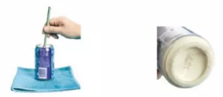
第4节《升华和凝华》
4.美丽的树挂、霜都是怎样形成的?请你动手做--做下面的实验，并思考形成霜的条件。如图，将冰块放于易拉罐中并加入适量的盐。用筷子搅拌大约半分钟，用温度计测量罐中冰与盐水混合物的温度，可以看到冰水混合物的温度低于0'C。这时观察易拉罐的下部和底部，就会发现白霜(如图)
参考答案
在盛有冰的易拉罐里面放入盐后，会让冰的凝固点降低，所以会有大量的冰熔化成水，冰熔化成水是--个非常吸热反应，因此易拉罐的表面温度也会变低(低于了0°)，所以易拉罐表面会让空气里的水蒸汽凝华，从而形成了白霜。

Slide 21
第4节《升华和凝华》
5.调查学校和家庭水的使用状况，提出在生活中节约用水的若干建议。
参考答案
节水小方法：用淘米水洗菜，再用清水清洗；用洗衣水墩布、擦地板、再冲厕所；第二道清洗衣物的洗衣水擦门窗及家具等。

